Slide 1
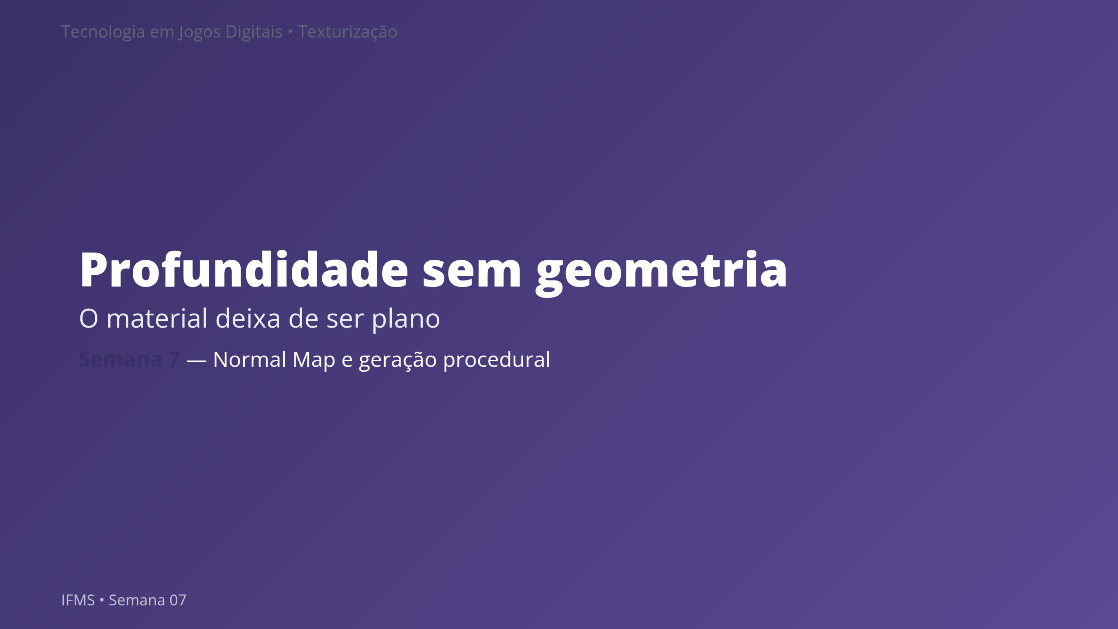
Notes:
Notas: Abertura da mini aula (20 min). Unidade II, entre a CF2 (Sem 5) e a CF3 (Sem 8). Mensagem central: nesta semana o material ganha PROFUNDIDADE. Nas Semanas 5-6 o Albedo passou de cor plana a imagem real; agora o Normal Map simula relevo e o Roughness varia dentro da mesma superfície — sem adicionar um único polígono. Saída da semana: o primeiro material PBR COMPLETO (Albedo + Metallic + Roughness + Normal). O Subsurface Scattering (SSS) NÃO é abordado nesta semana — foi movido para a Semana 8, junto ao sistema de camadas do 3D Coat, para não sobrecarregar esta mini-aula com um quinto conceito novo. Não é tutorial de cliques: é entender por que a luz "acredita" em uma superfície que não existe.

Slide 2
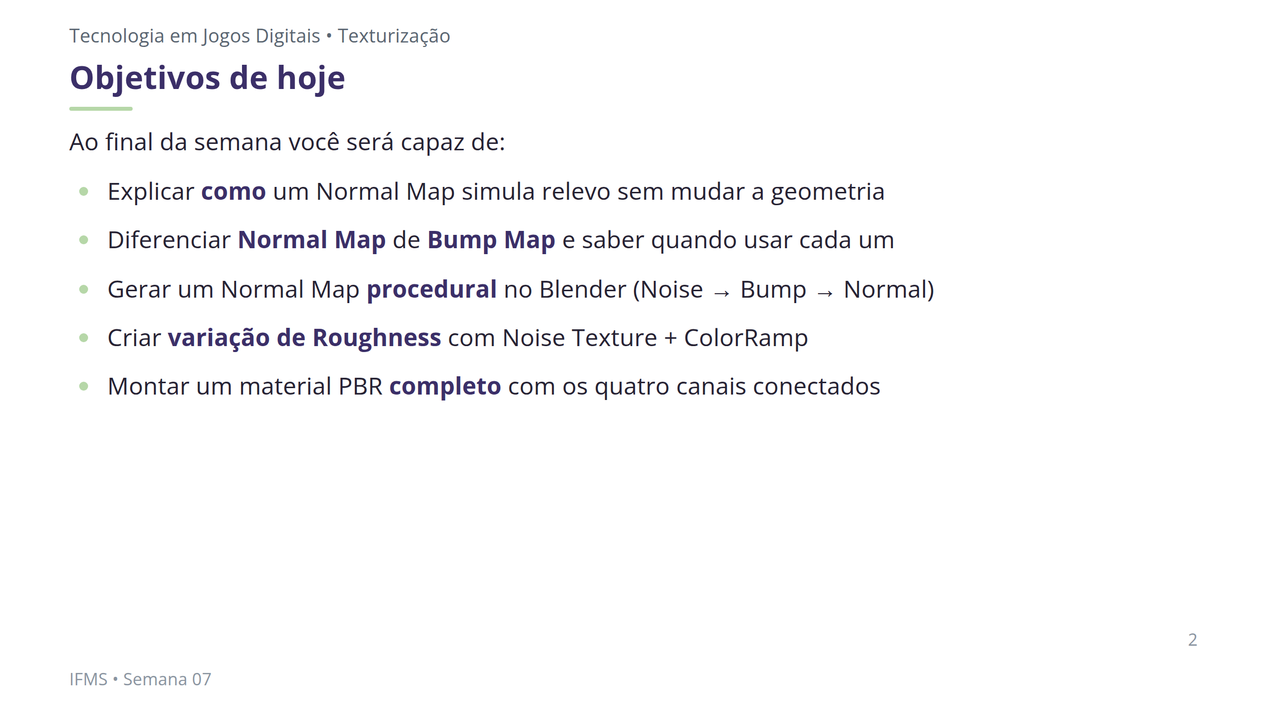
Notes:
Notas: Ler rápido. Cada objetivo retorna ao longo da aula. Não antecipar 3D Coat (Semana 8) nem bake (Semana 11) — hoje tudo acontece com nós procedurais no Blender. SSS não é tratado hoje — fica para a Semana 8.

Slide 3
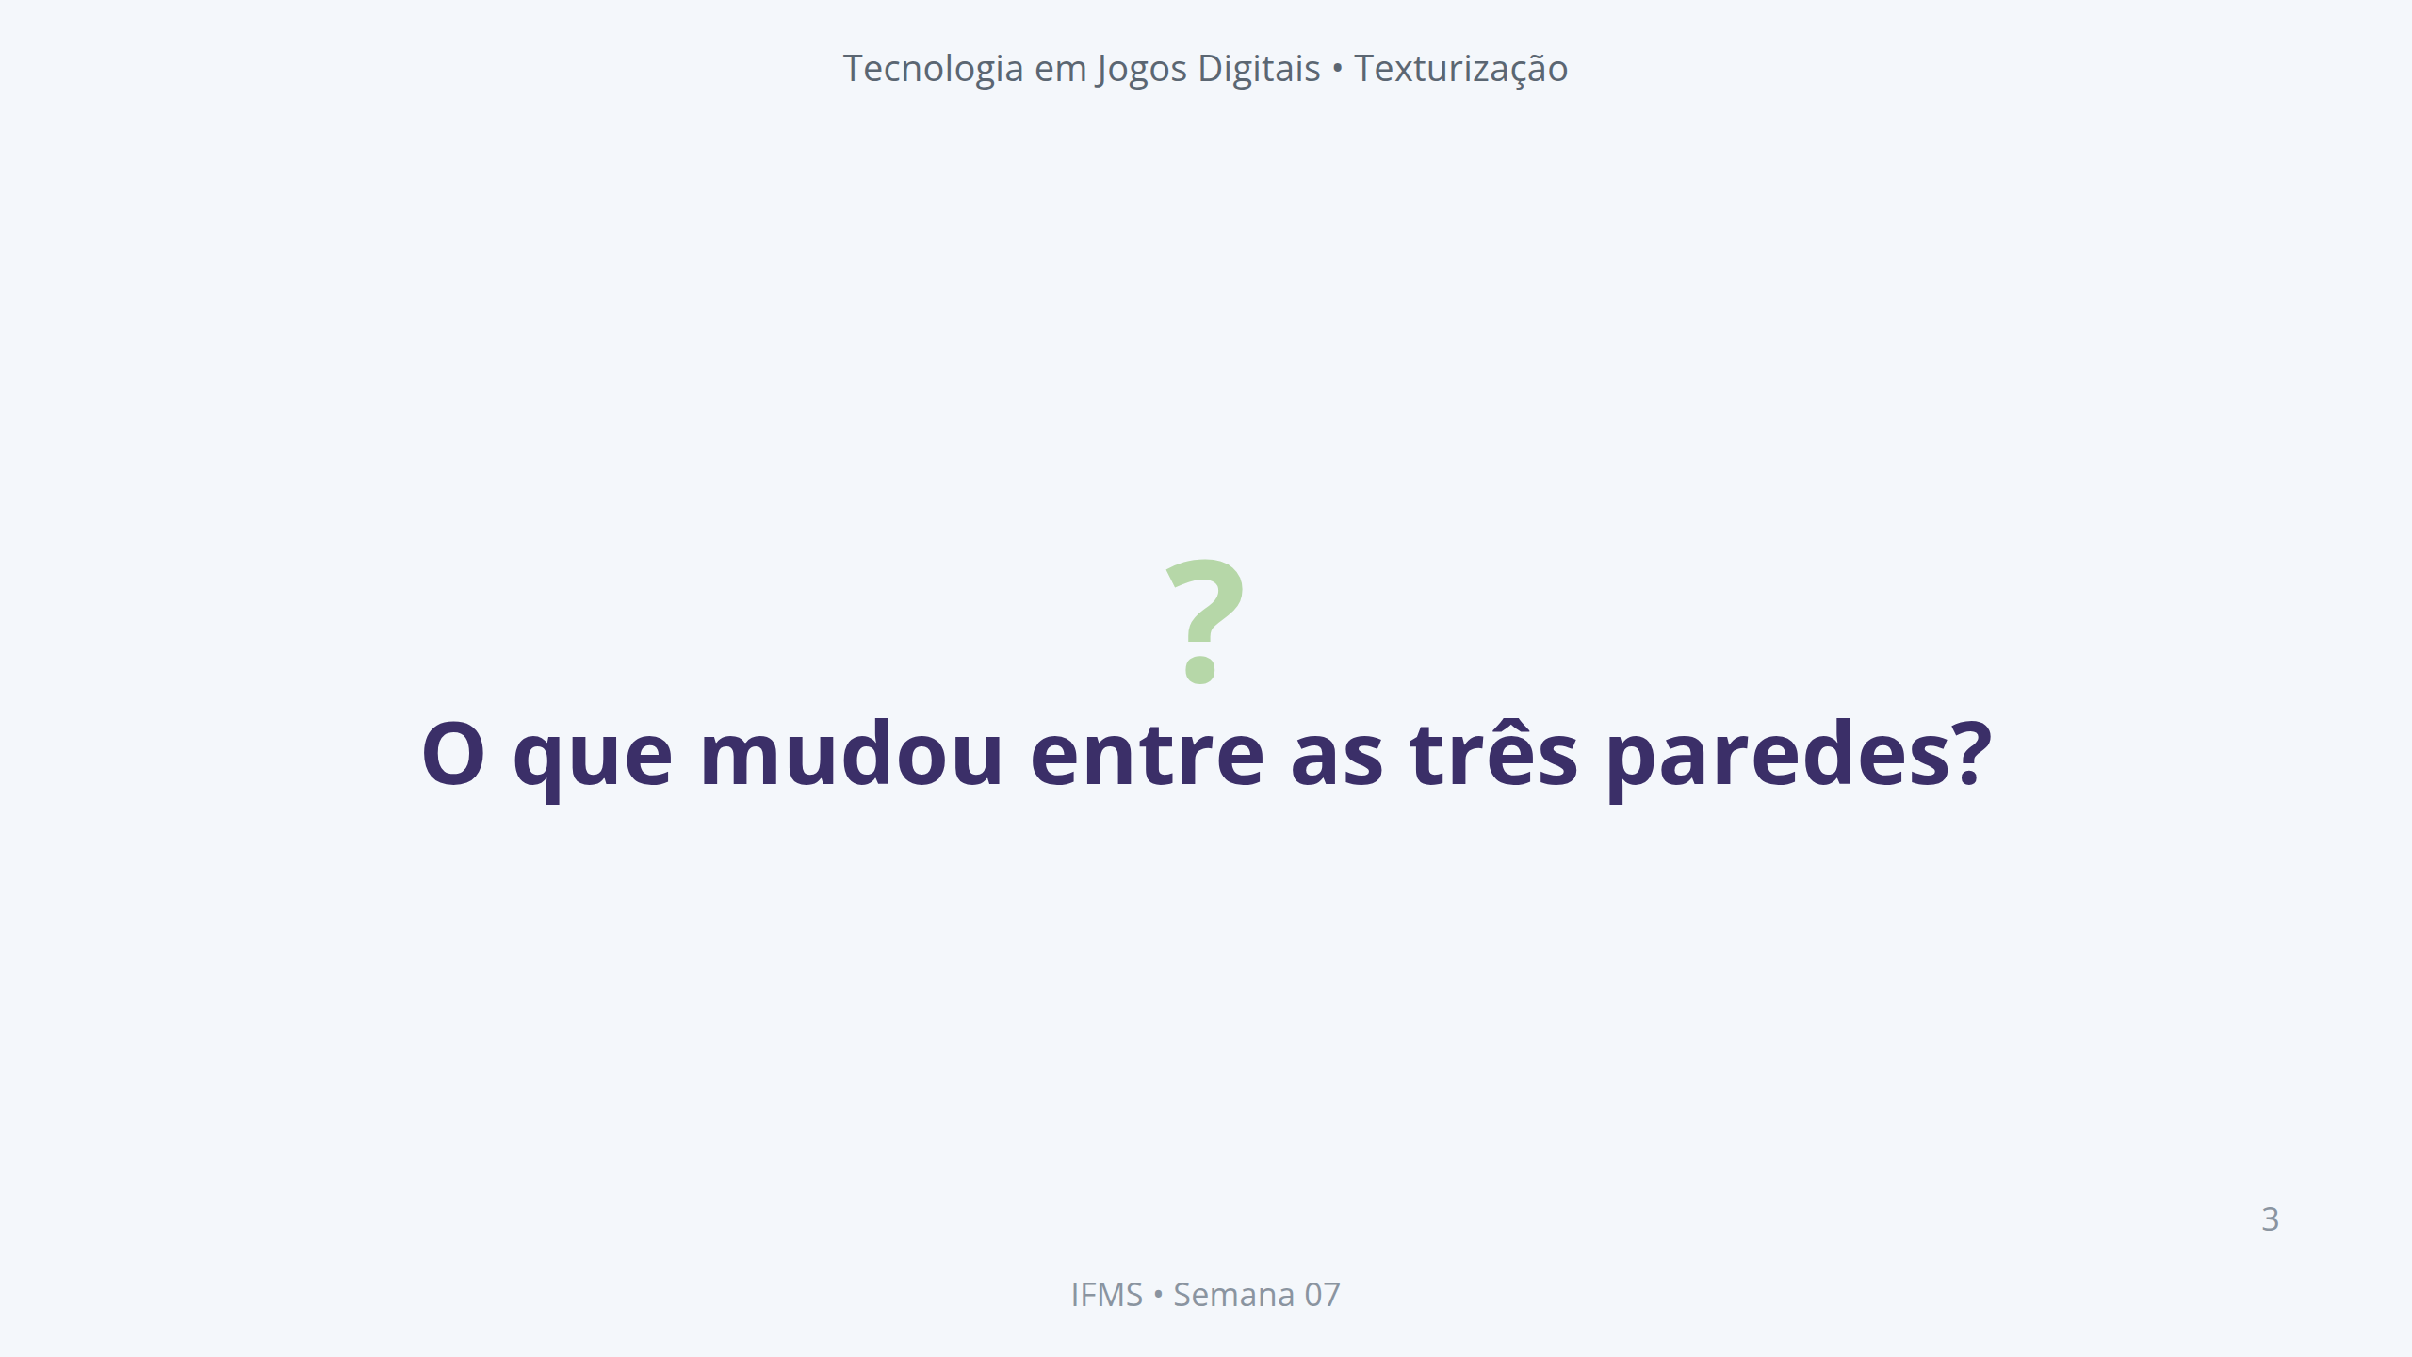
Notes:
Notas: Abrir com a imagem estática de comparação no projetor (sem abrir software ainda). Três versões do MESMO asset: só Albedo / com Normal / com Normal + Roughness. Aguardar 2-3 respostas. O ponto-chave a extrair da turma: a GEOMETRIA é idêntica nos três casos — nenhum polígono foi adicionado. Confirmar e revelar o conceito no slide seguinte. [!FIGURA] Objetivo didático: provocar a turma a perceber que a diferença de profundidade não vem da geometria, ancorando o conceito antes da definição. Arquivo sugerido: assets/parede_tres_estagios.webp Descrição: a mesma parede de pedra em três painéis lado a lado. (1) só Albedo — superfície plana com a foto aplicada. (2) com Normal Map — blocos de pedra ganham volume, rachaduras e relevo. (3) com Normal + Roughness — algumas faces parecem polidas e outras matte. Como produzir: no Blender, montar uma parede simples com textura seamless da Semana 6 no Albedo e renderizar (painel 1). Adicionar Noise → Bump → Normal e renderizar (painel 2). Adicionar Noise → ColorRamp → Roughness e renderizar (painel 3). Compor os três lado a lado no Krita com rótulos.

Slide 4
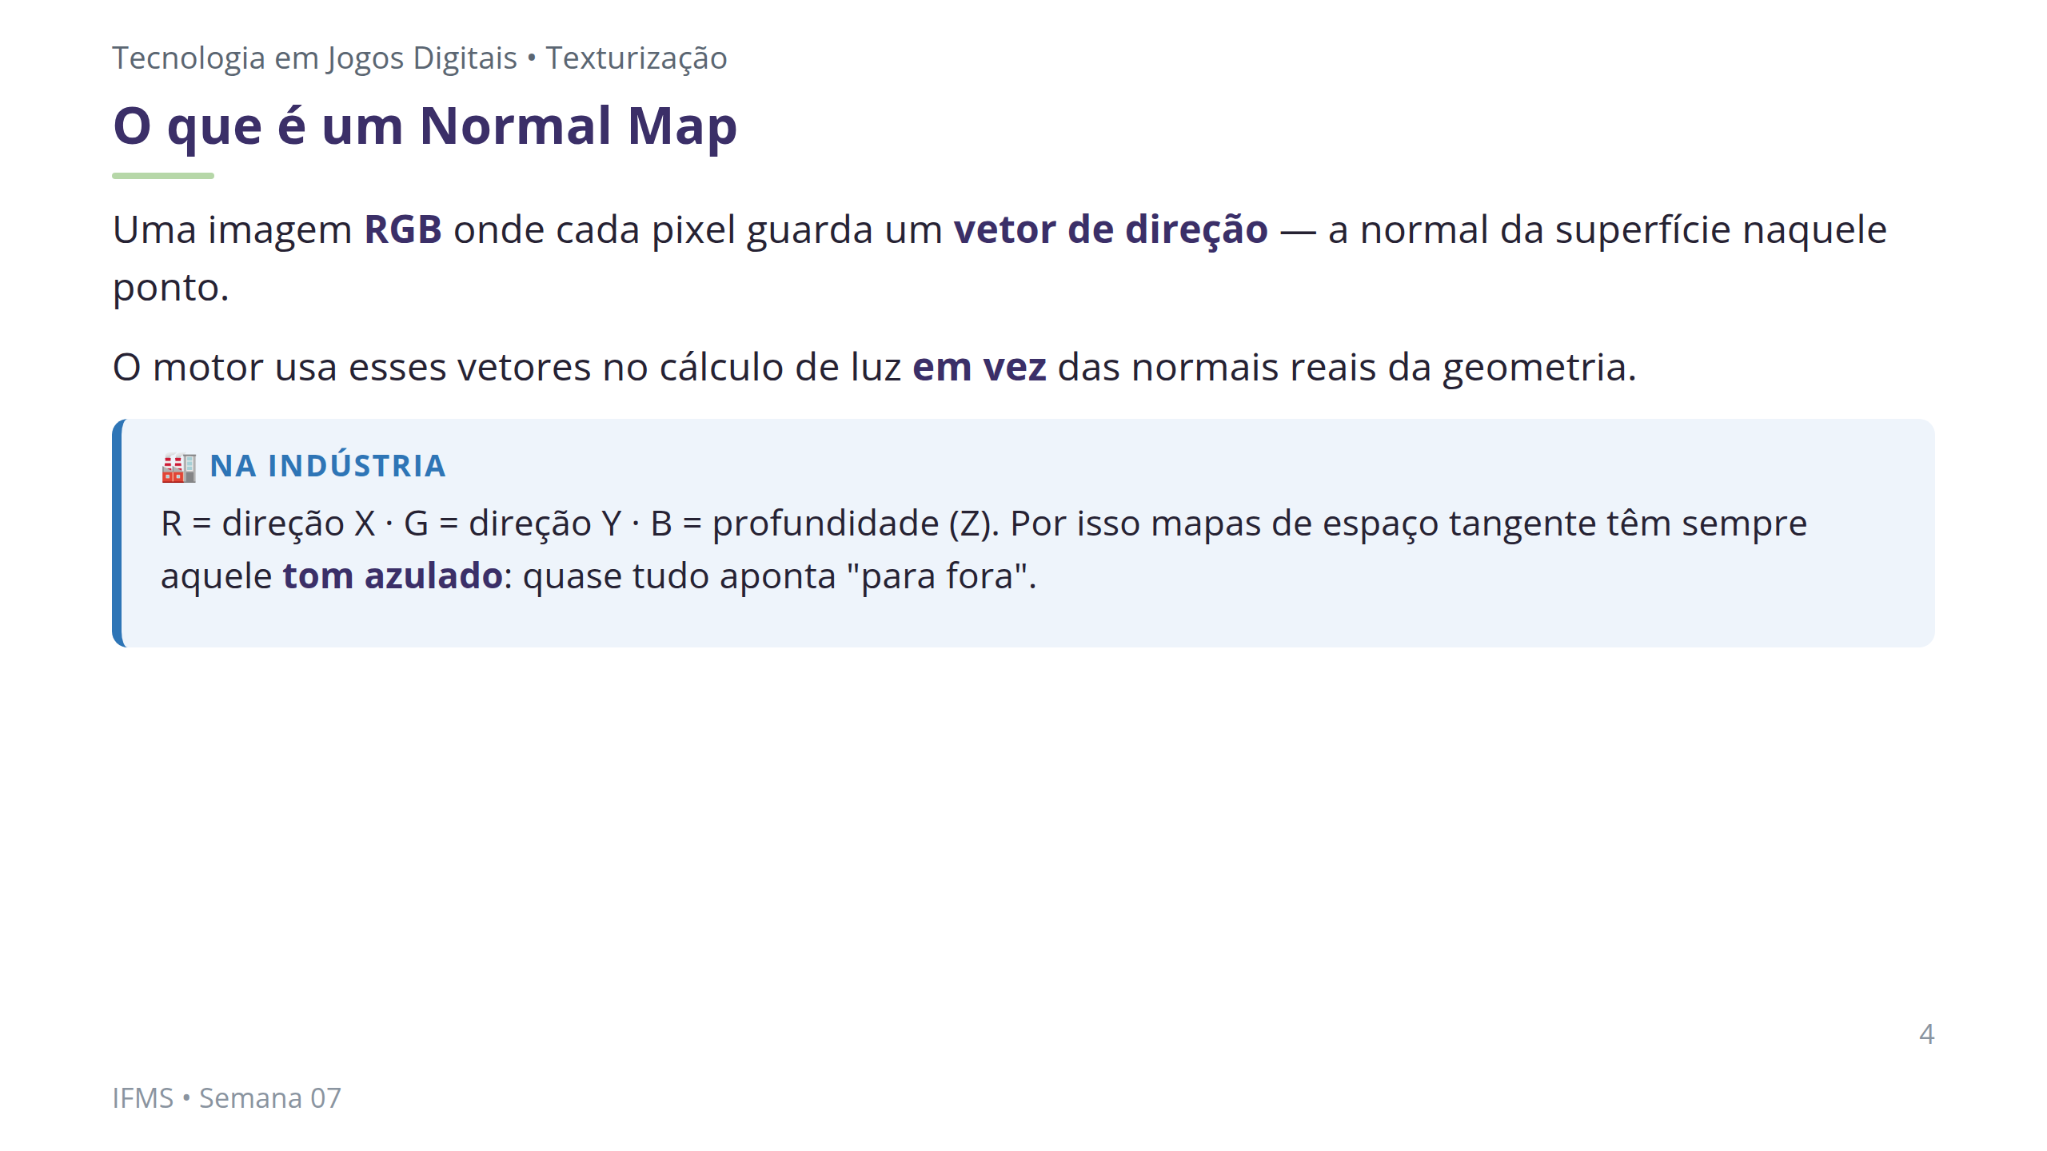
Notes:
Notas: Fixar o conceito central. O Normal Map engana o cálculo de luz — a superfície permanece plana, mas a luz reage como se houvesse relevo. O tom azulado é consequência direta da codificação: B alto = Z alto = vetor apontando para fora da superfície. Amarrar ao custo de polígonos: em jogos em tempo real, simular relevo é muito mais barato que modelá-lo.

Slide 5
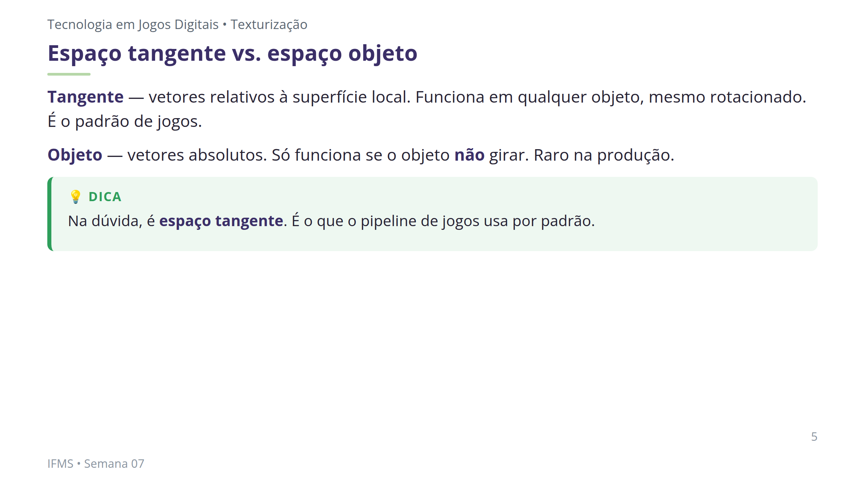
Notes:
Notas: Não aprofundar além disso. A distinção importa porque explica por que o mapa é "colável" em qualquer asset — o espaço tangente acompanha a orientação local de cada face. Espaço objeto é citado só para contraste; nenhum estudante vai usá-lo esta semana.

Slide 6
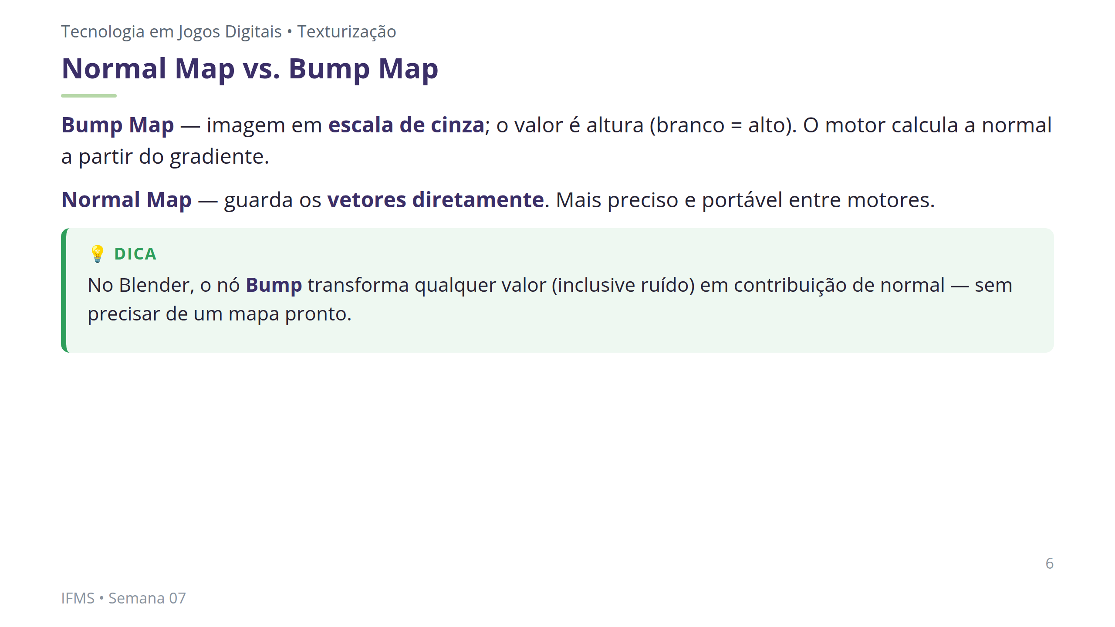
Notes:
Notas: O Bump é mais simples porém menos preciso e não exporta bem para outros motores. Mas o nó Bump do Blender é justamente o atalho que usaremos hoje: ele converte a saída do Noise Texture em relevo, sem precisar de um Normal Map baked (isso vem na Semana 11).

Slide 7
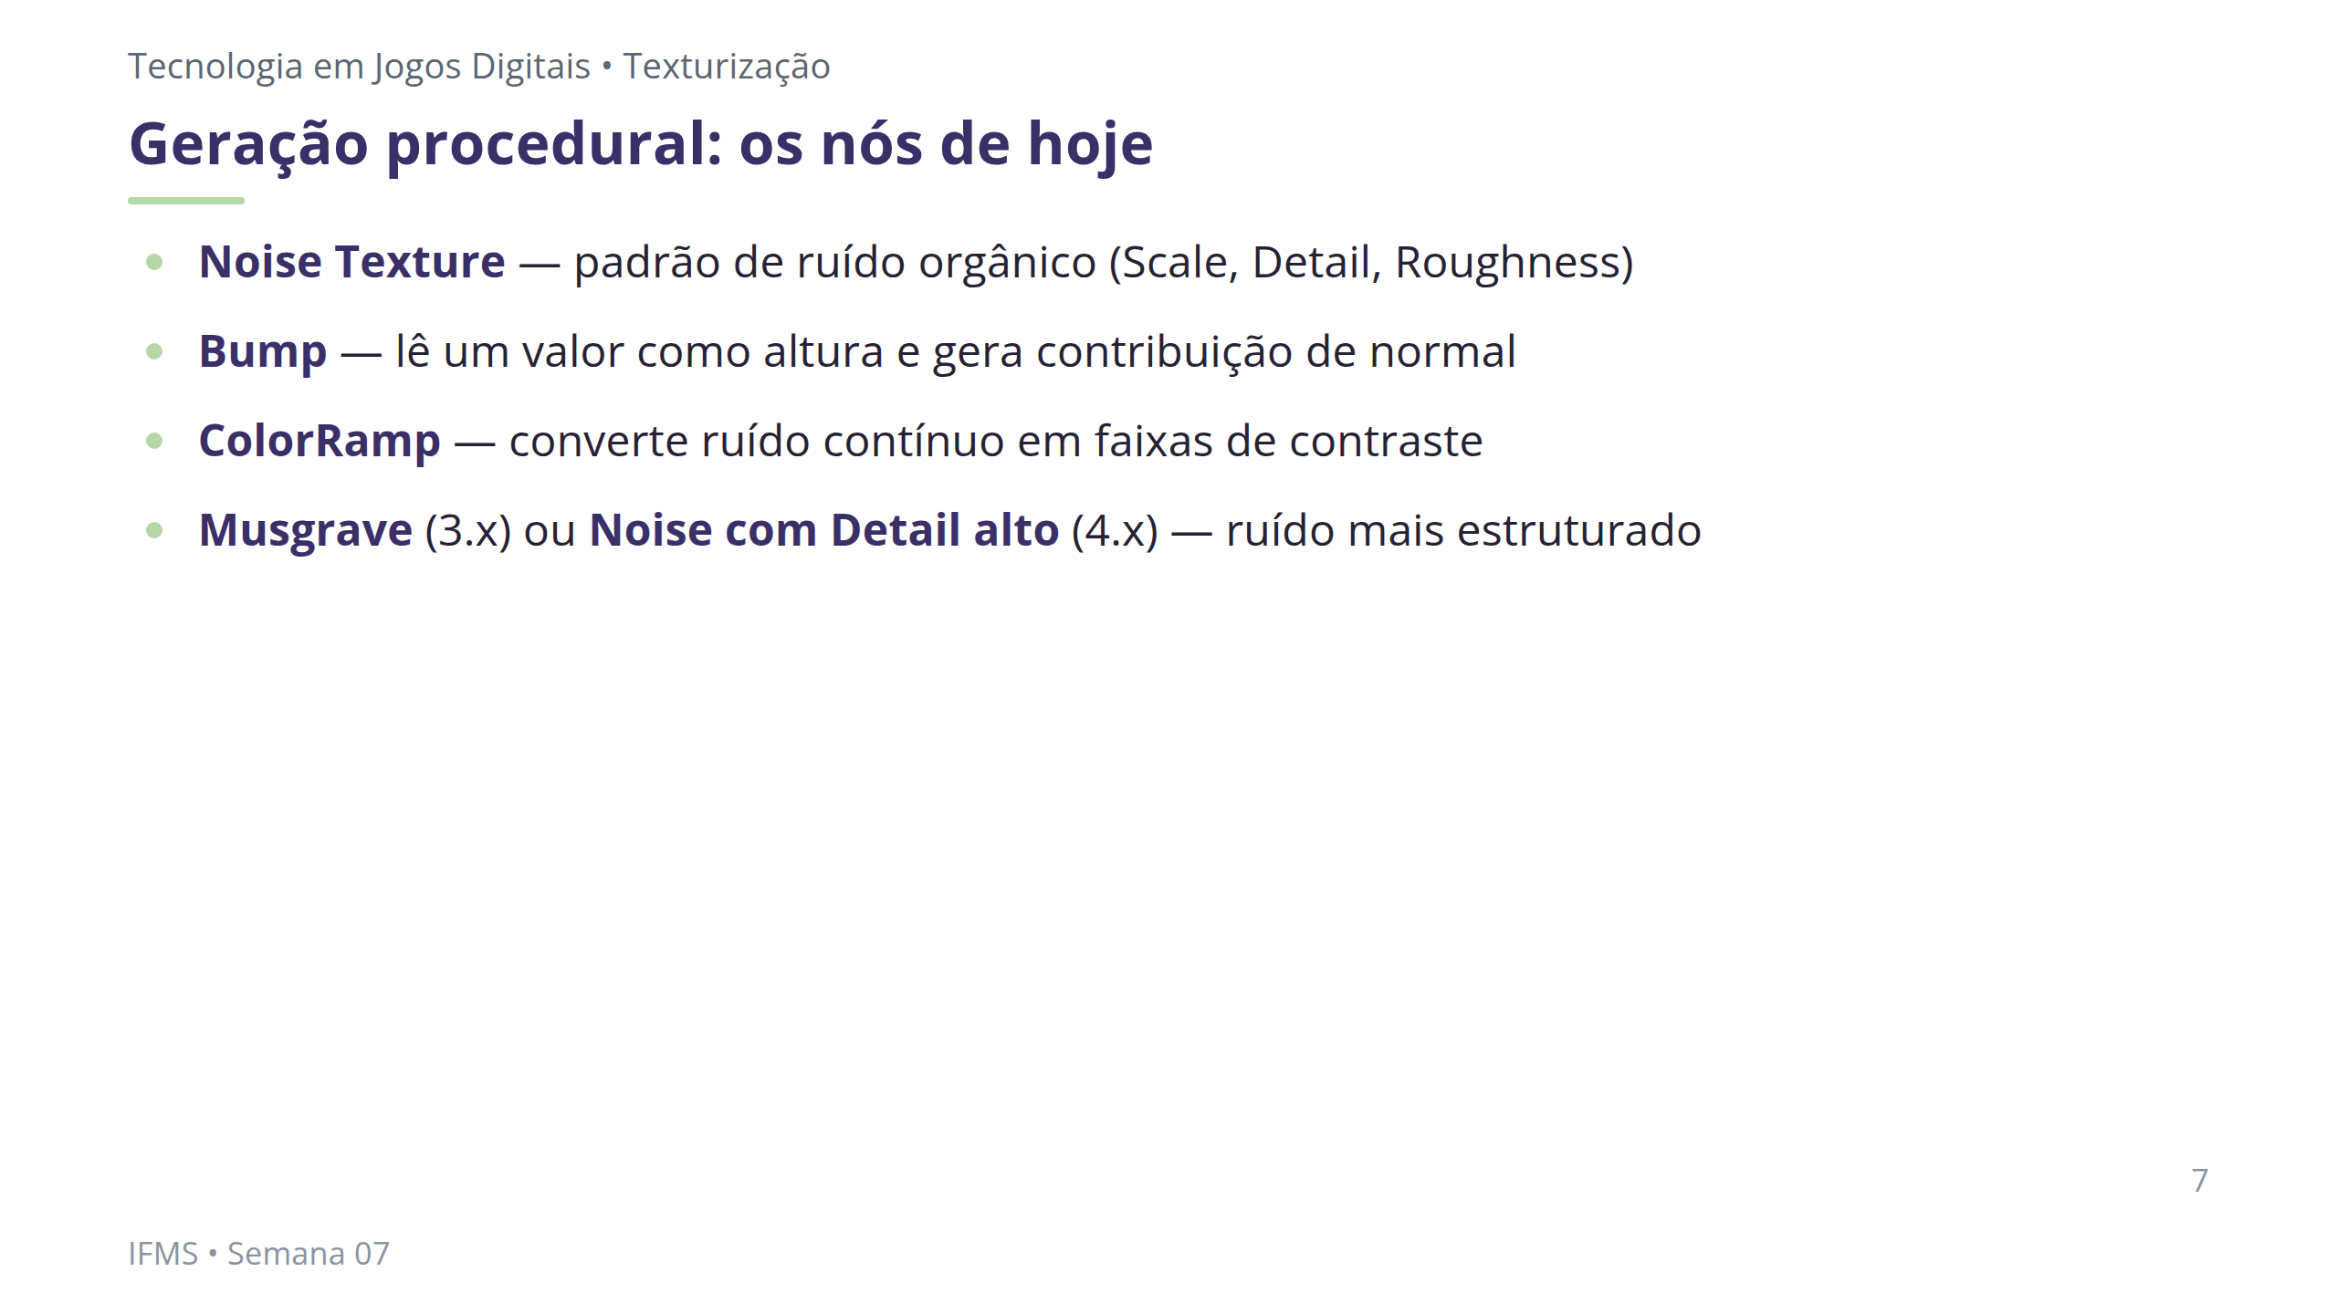
Notes:
Notas: Apresentar o kit mínimo de nós. Não é preciso decorar parâmetros — a demonstração mostra cada um ao vivo. Atenção à versão do laboratório: no Blender 4.0 o Musgrave foi incorporado ao Noise Texture (via Detail/Roughness). Verificar antes da aula e adaptar a nomenclatura.

Slide 8
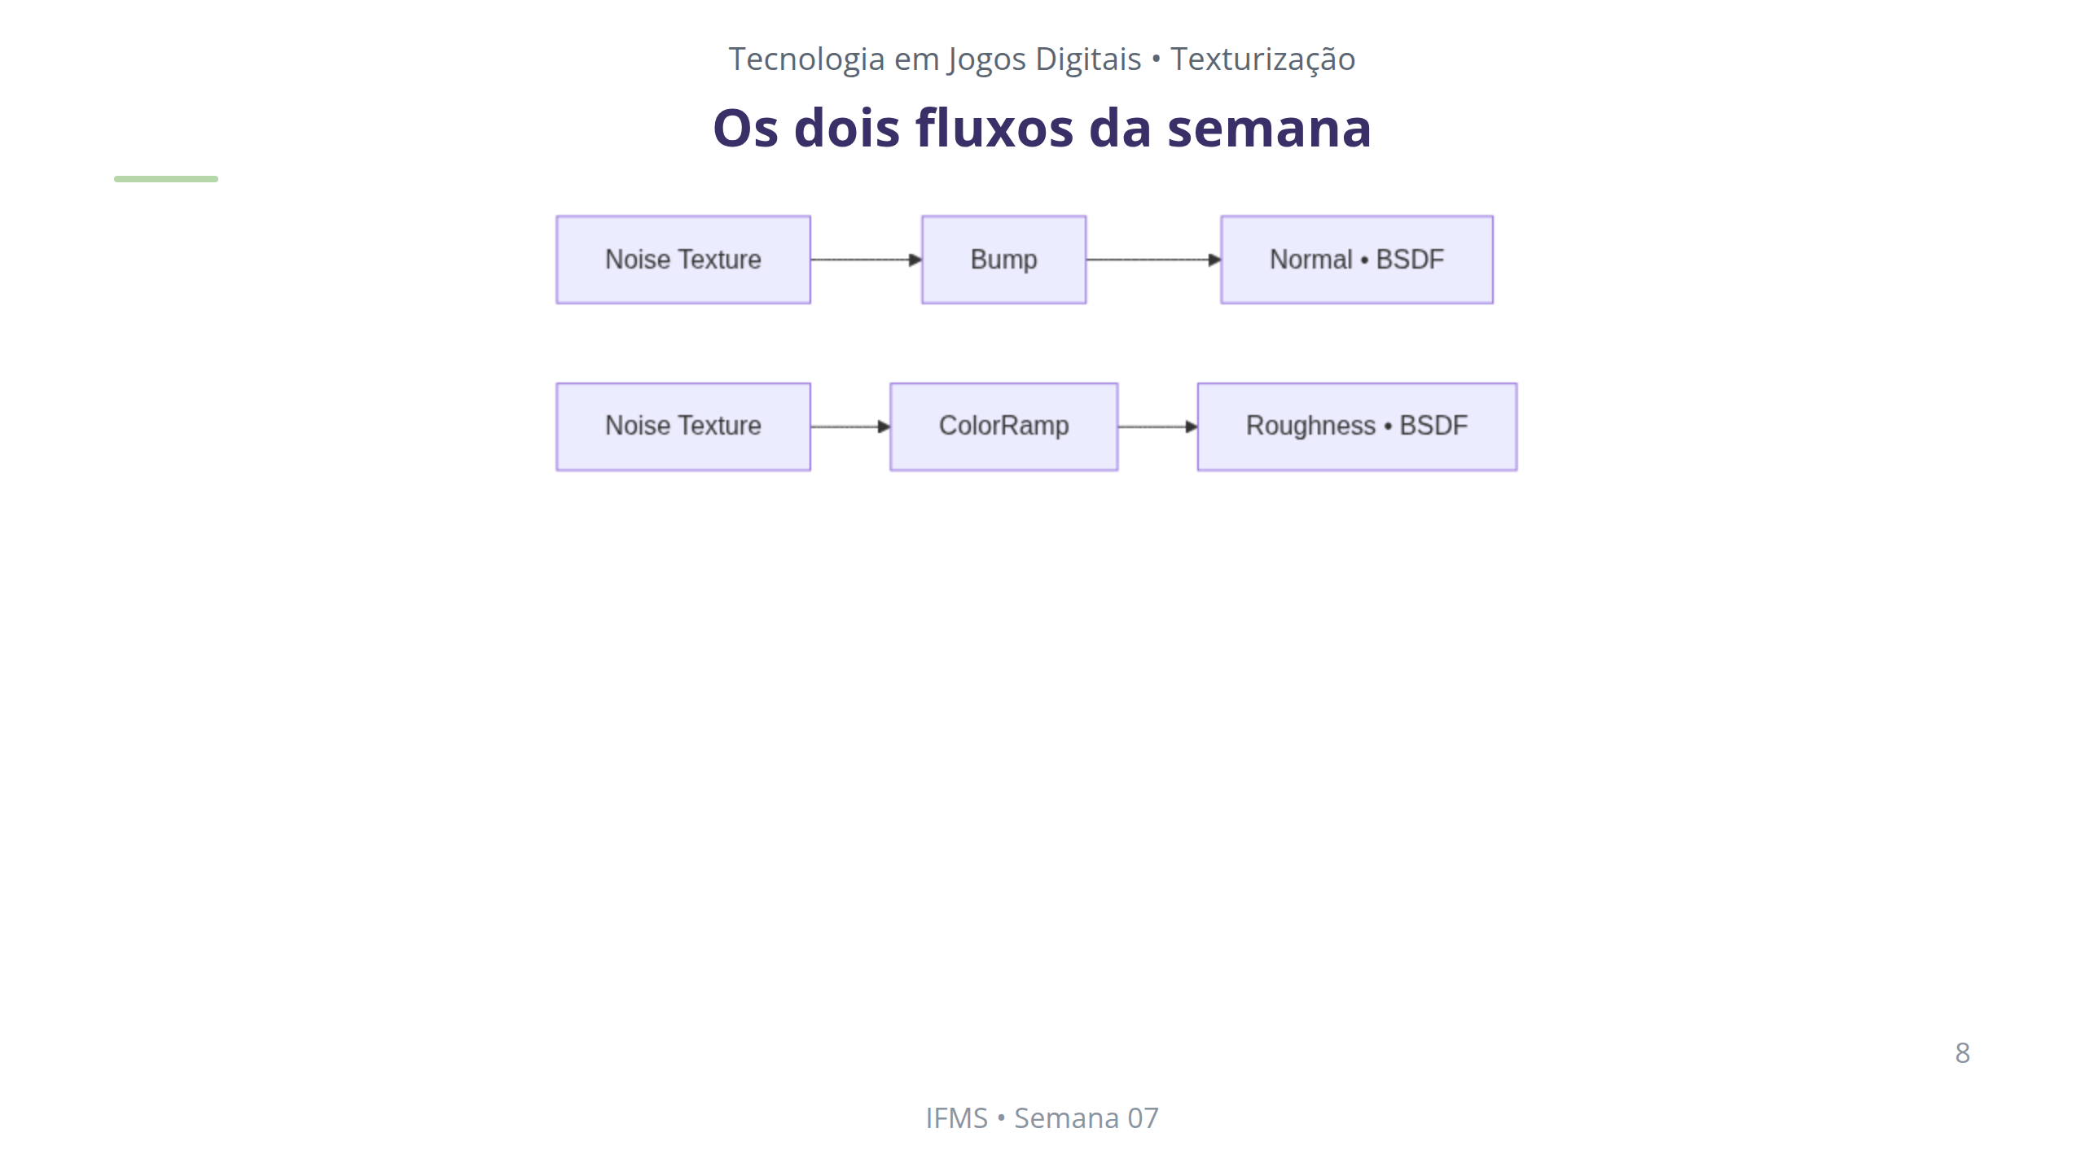
Notes:
Notas: Núcleo procedimental. Dois caminhos independentes que chegam a canais diferentes do Principled BSDF: um Noise vira relevo (via Bump → Normal), outro Noise vira variação de brilho (via ColorRamp → Roughness). São dois Noise Texture SEPARADOS — não reaproveitar o mesmo nó. O GitHub Action converte o mermaid em imagem.

Slide 9
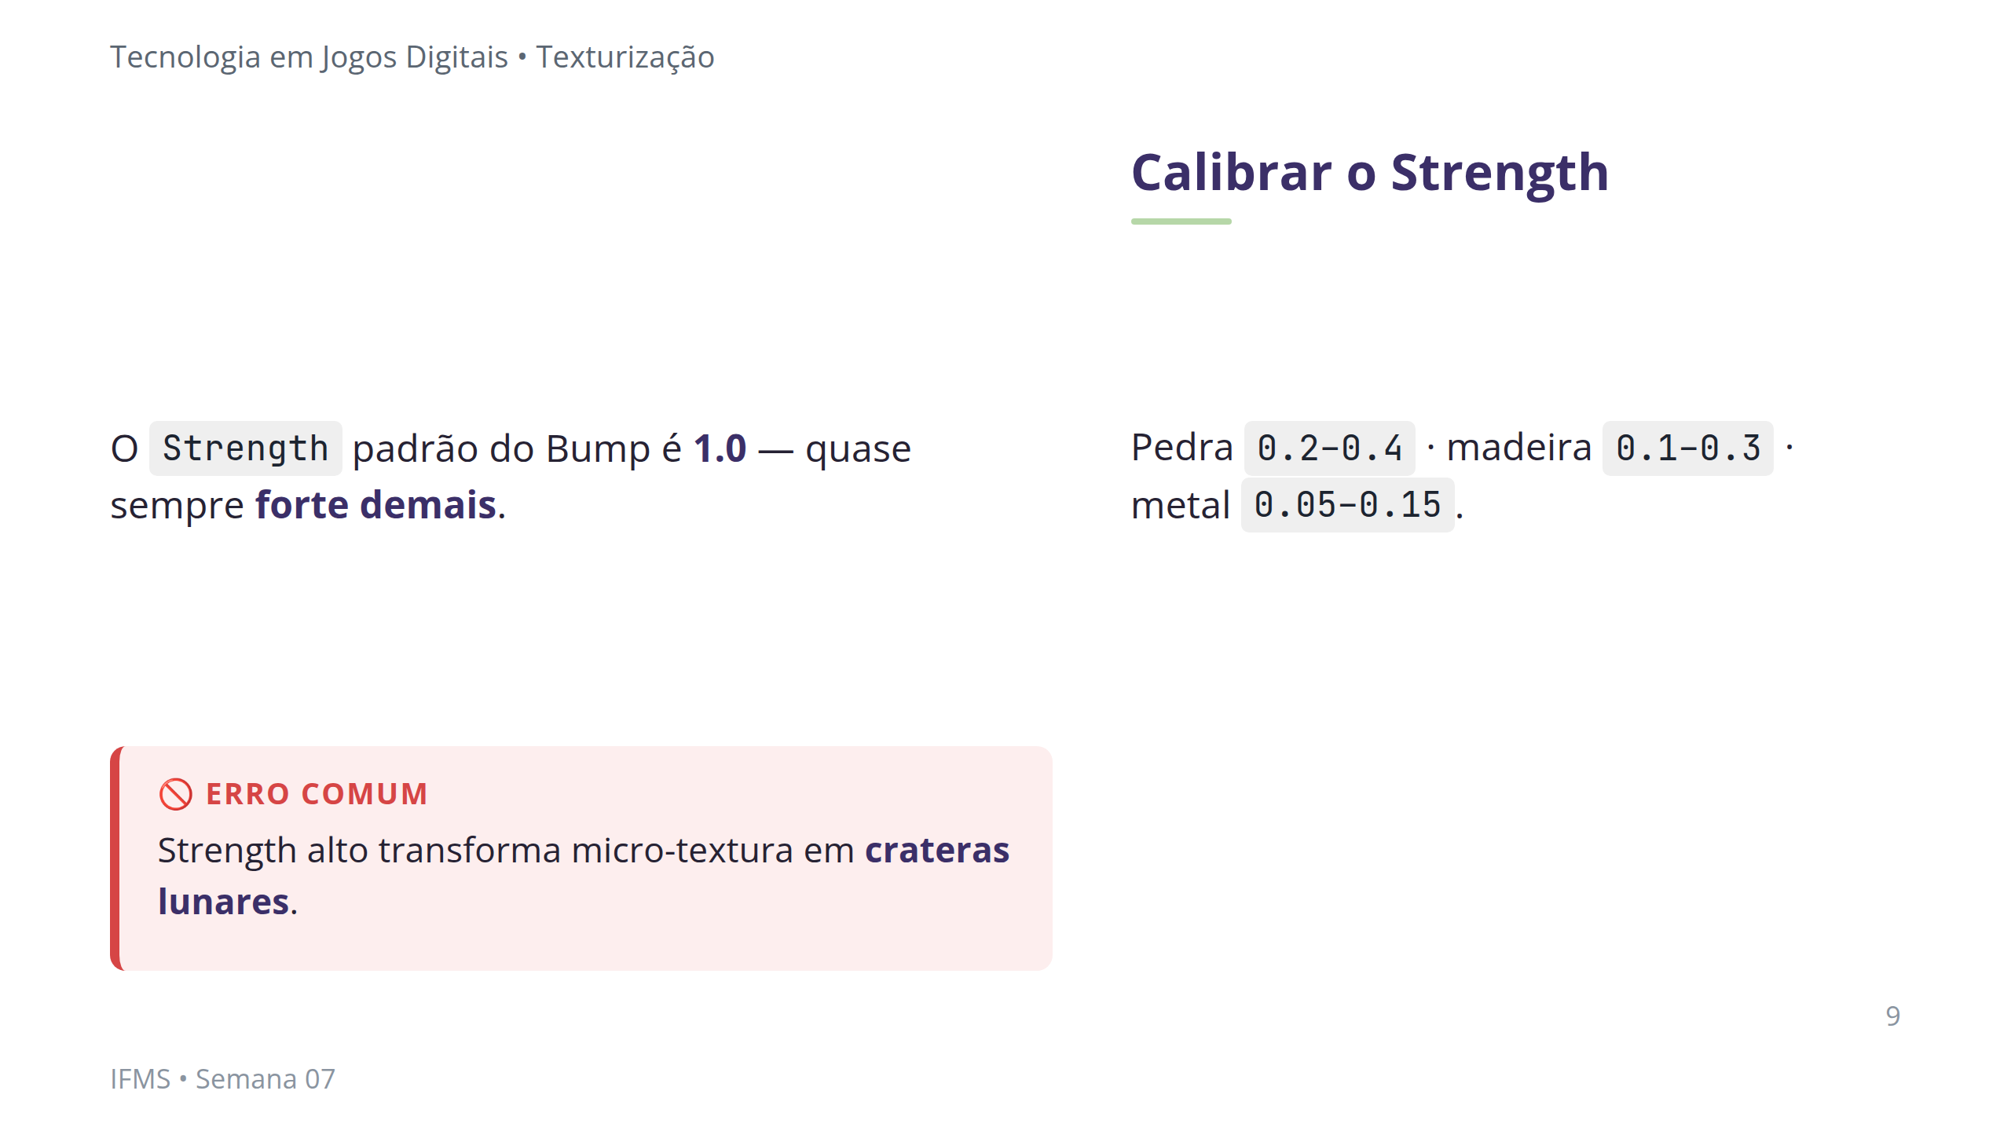
Notes:
Notas: Erro de calibração nº 1 do estúdio. O valor padrão exagera o relevo. Orientar a comparar com referência real (foto do Poly Haven do mesmo material) e baixar o Strength progressivamente até o relevo parecer crível. A estrutura do nó não muda — só a intensidade. [!FIGURA] Objetivo didático: mostrar visualmente que o mesmo Normal Map procedural muda completamente conforme o Strength, ancorando a noção de calibração. Arquivo sugerido: assets/bump_strength_comparacao.webp Descrição: a mesma parede de pedra em três painéis, com Strength do nó Bump em 1.0 (exagerado, aspecto de cratera), 0.3 (crível) e 0.05 (quase imperceptível). Como produzir: no Blender, montar Noise → Bump → Normal em uma parede, renderizar em Viewport Rendered com Strength 1.0, 0.3 e 0.05, capturar cada estado e compor lado a lado no Krita com os valores rotulados.

Slide 10
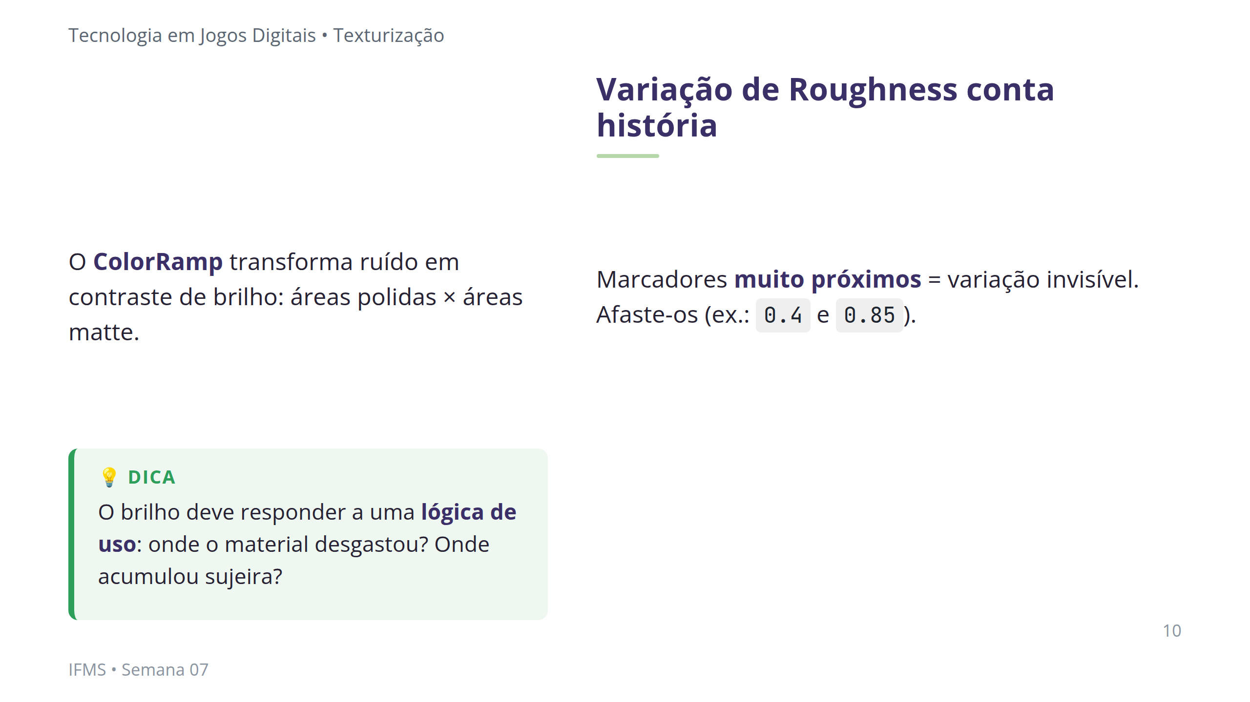
Notes:
Notas: A variação de Roughness é o que faz o material parecer USADO, não fabricado. Erro comum: dois marcadores do ColorRamp muito juntos (0.6 e 0.65) — a variação não aparece. Afastar para extremos. Mais importante: a variação precisa de intenção artística, não ser só ruído bonito. Referência de material real no Poly Haven ajuda a decidir onde há mais ou menos brilho. [!FIGURA] Objetivo didático: mostrar como o afastamento dos marcadores do ColorRamp converte ruído sem graça em variação de brilho legível. Arquivo sugerido: assets/colorramp_roughness.webp Descrição: à esquerda, um ColorRamp com marcadores próximos (0.60 e 0.65) e o render resultante com brilho uniforme. À direita, marcadores afastados (0.40 e 0.85) e o render com contraste visível entre áreas polidas e matte. Como produzir: no Blender, montar Noise → ColorRamp → Roughness, capturar o editor de nós e o Viewport Rendered com marcadores próximos, depois com marcadores afastados. Compor os dois estados no Krita.

Slide 11
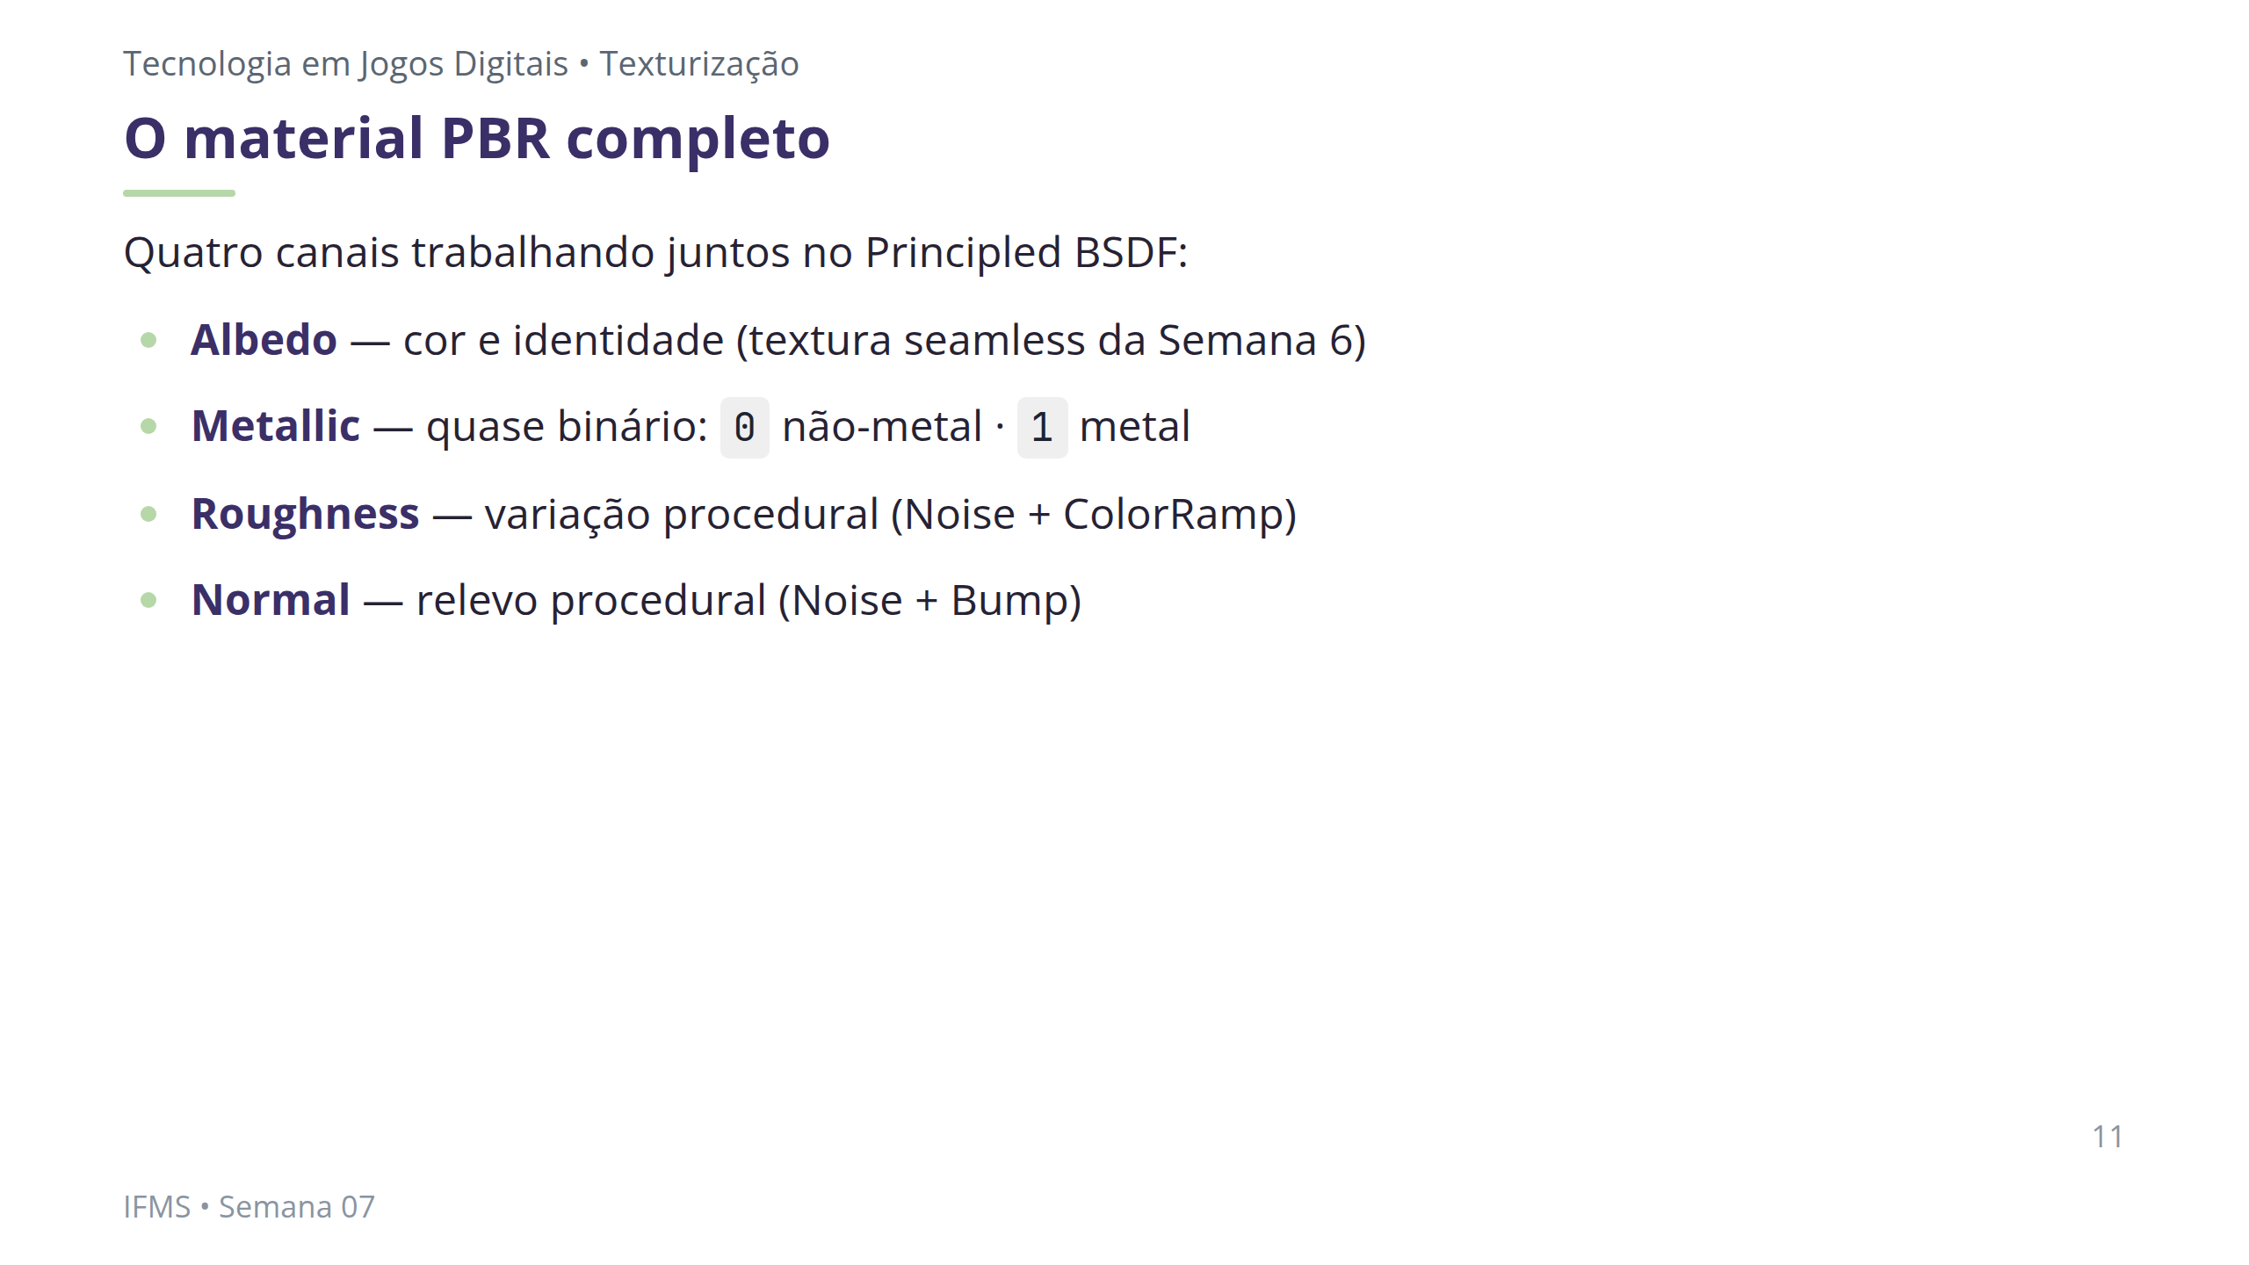
Notes:
Notas: Este é o conjunto mínimo de um material de jogo profissional — o marco da semana. Reforçar o Metallic quase binário: em PBR físico não há meio-termo. Ferrugem é dielétrico (Metallic 0) com a cor do ferrugem no Albedo, não Metallic intermediário. Amarrar ao Projeto Integrador: cada material do kit precisa dos quatro canais coerentes com o tema.

Slide 12
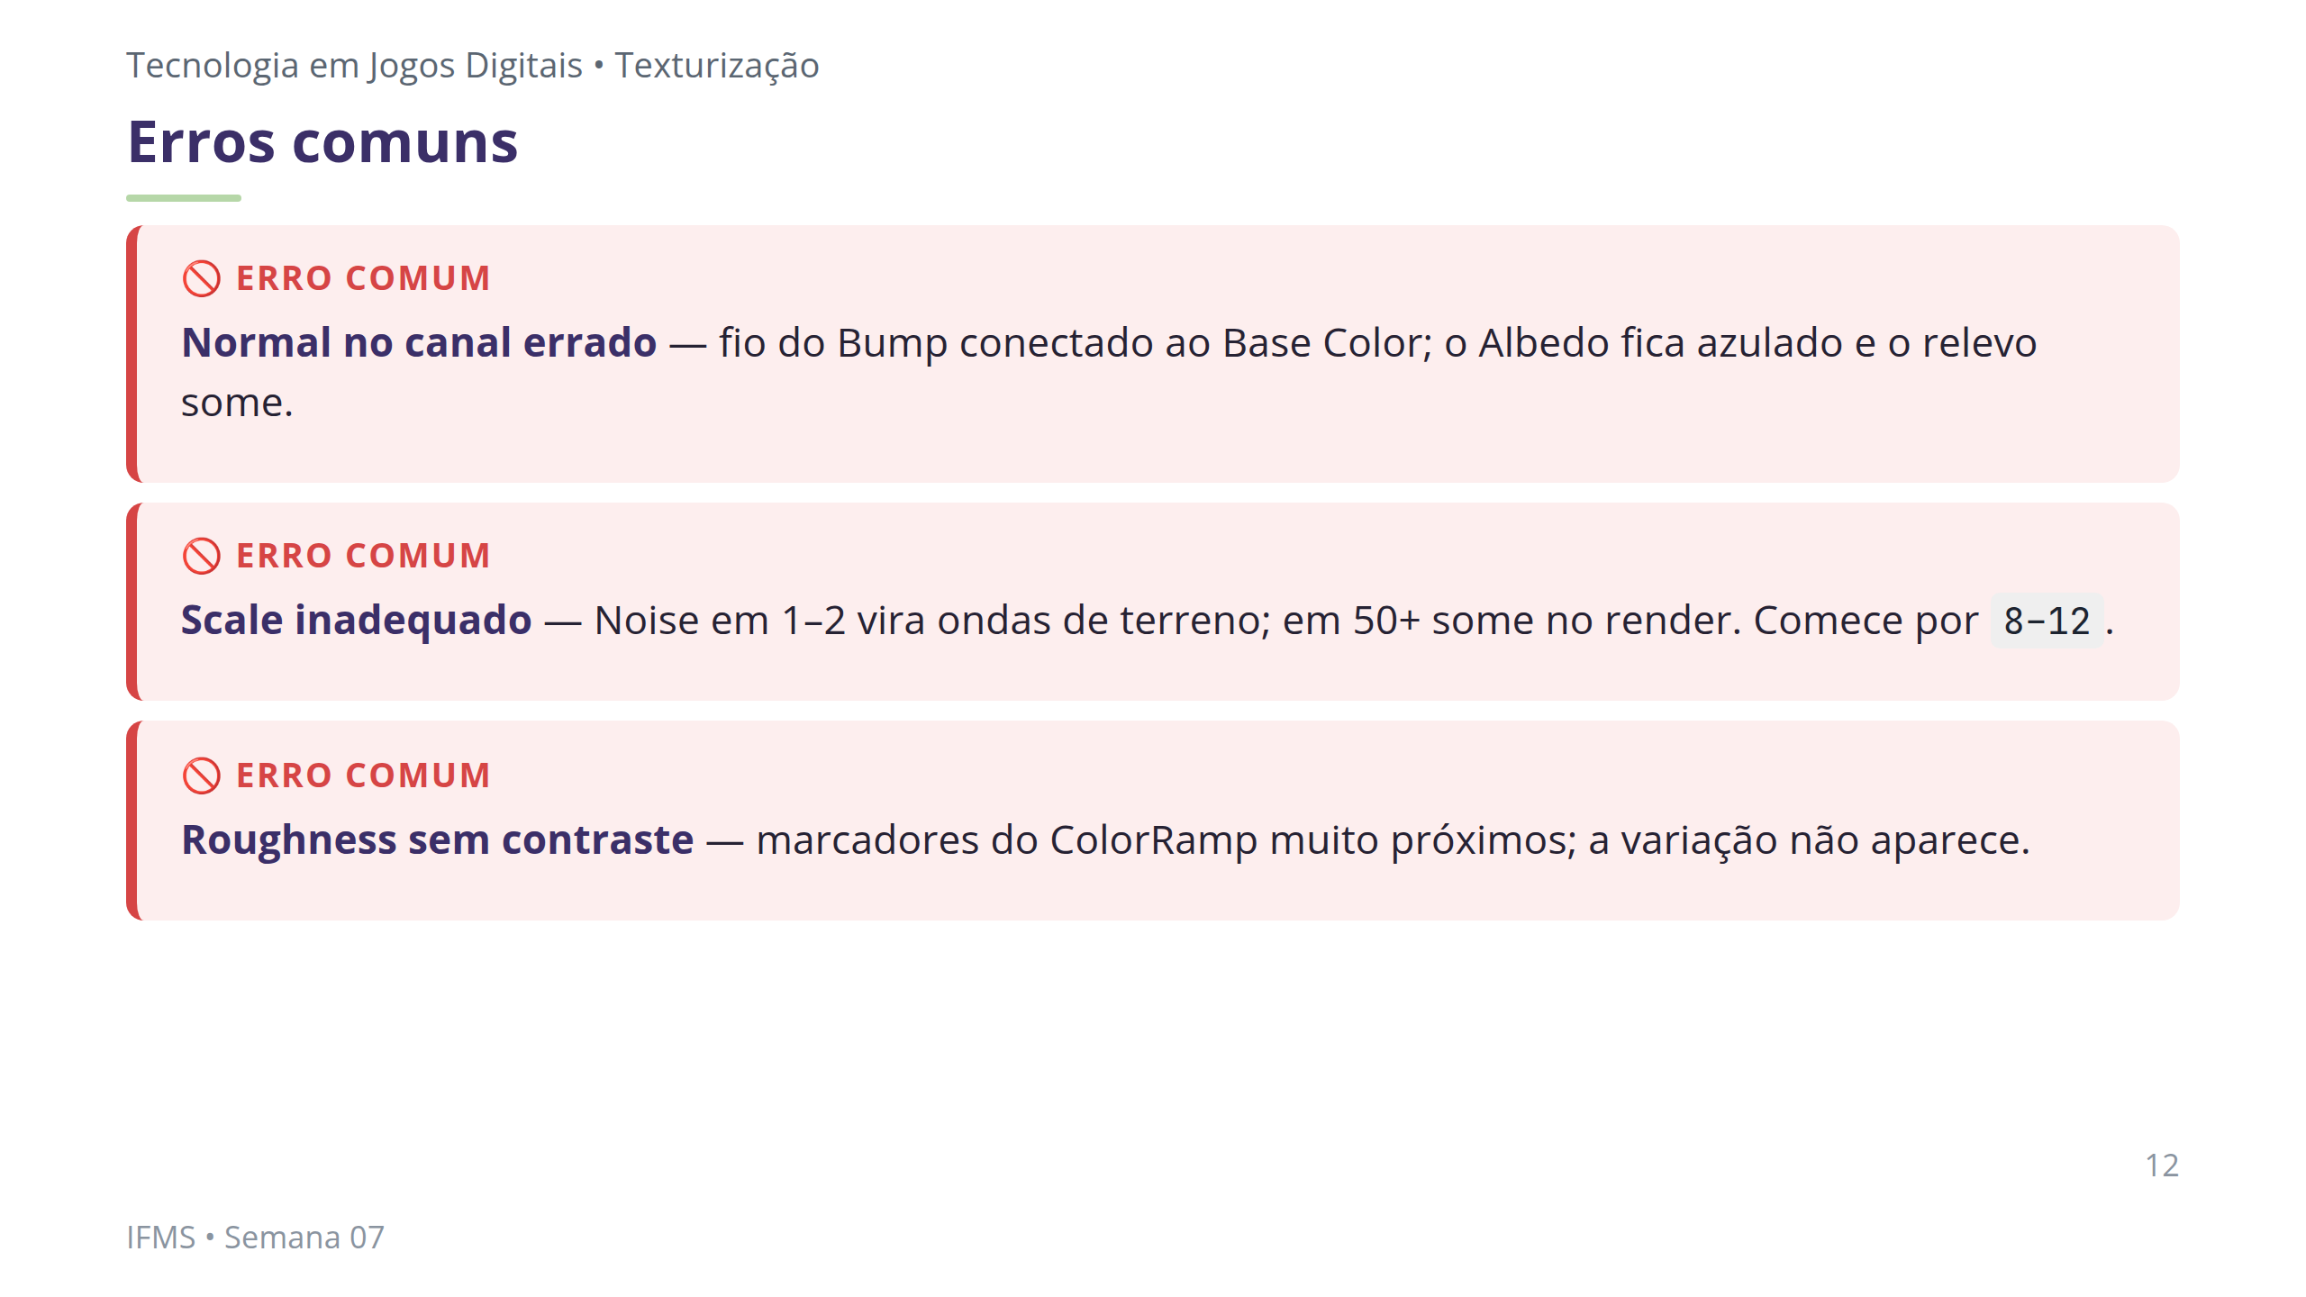
Notes:
Notas: Os três erros mais frequentes da semana, alinhados ao bloco de dificuldades do plano. Circular no estúdio caçando exatamente estes padrões. Para o canal errado: verificar o fio ROXO chegando à entrada Normal (abaixo de Roughness), vindo do Bump — nunca o fio amarelo do Noise direto. Para a escala: sugerir Texture Coordinate em Object para o Scale corresponder ao tamanho real do asset.

Slide 13
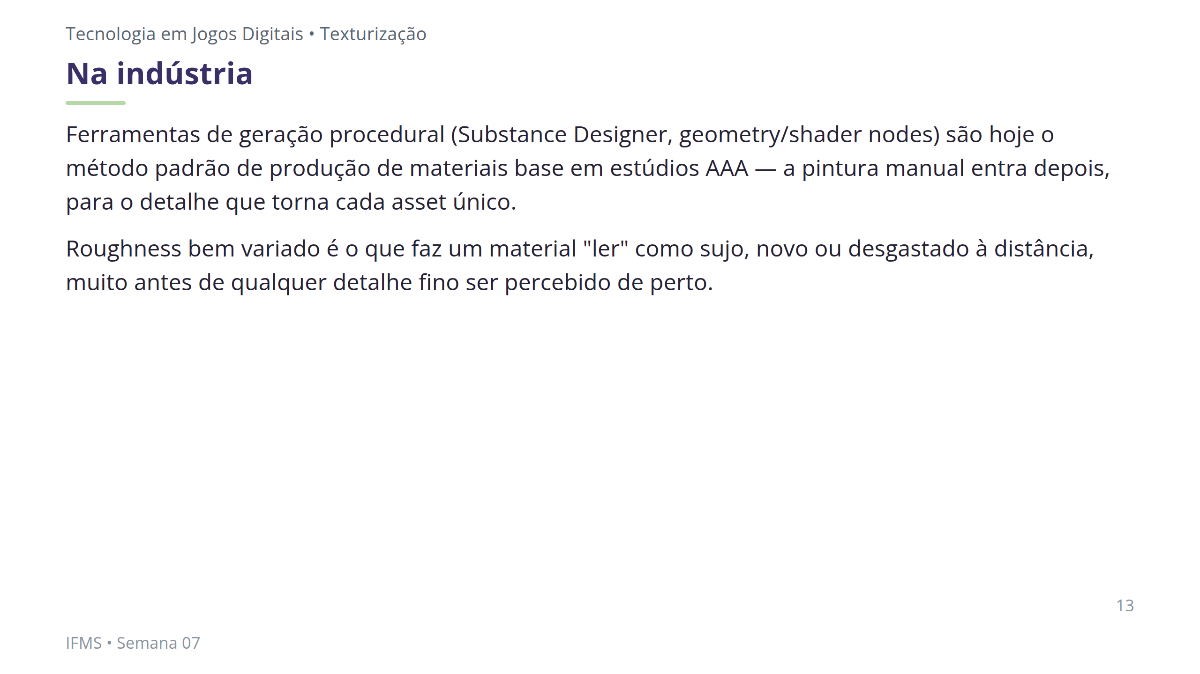
Notes:
Notas: Contextualizar o valor profissional. Geração procedural de texturas é competência central em produção real (Substance Designer é padrão de mercado) — mesmo quando o fluxo desta disciplina prioriza pintura manual no 3D Coat, é importante que o estudante saiba que essa outra via existe e é dominante na indústria. Amarra à Apostila, Parte IV, Cap. 13, que trata o tema com profundidade que a mini-aula desta semana só introduz.

Slide 14
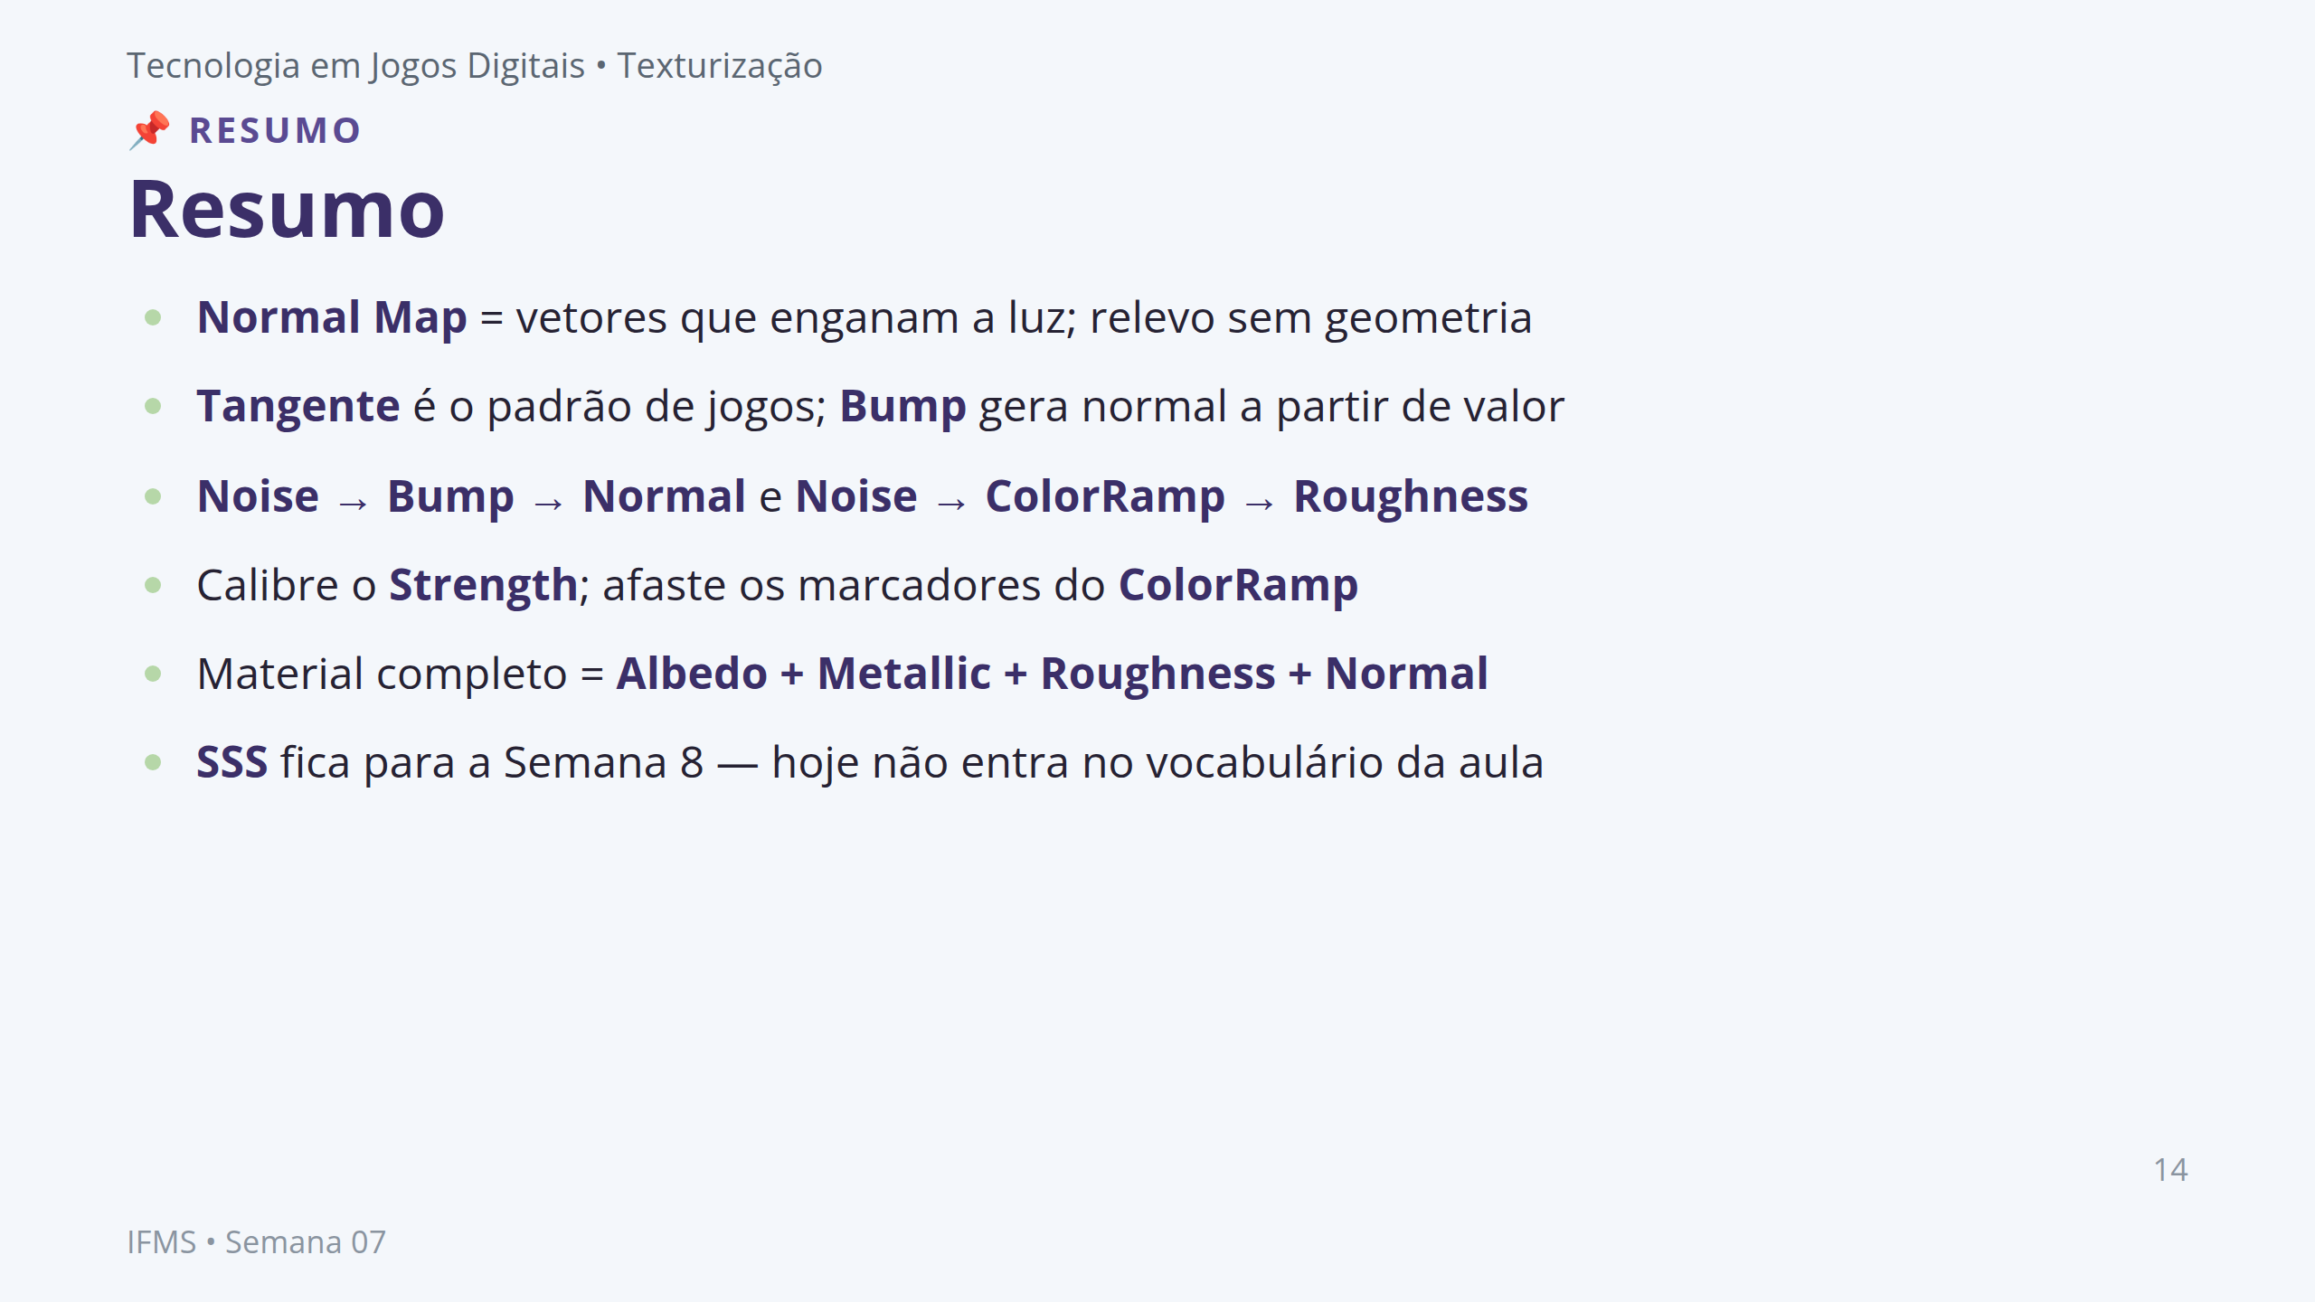
Notes:
Notas: Amarrar a mini aula. Cada item retorna na demonstração e no estúdio. Não reler tudo — apontar a conexão com a demo. Lembrar: hoje é crítica INFORMAL; o foco é ler profundidade e coerência do material no trabalho dos colegas. Na Semana 8 (CF FORMAL) o mesmo material vem no 3D Coat, e é lá que o Subsurface Scattering aparece como canal do sistema de camadas.

Slide 15
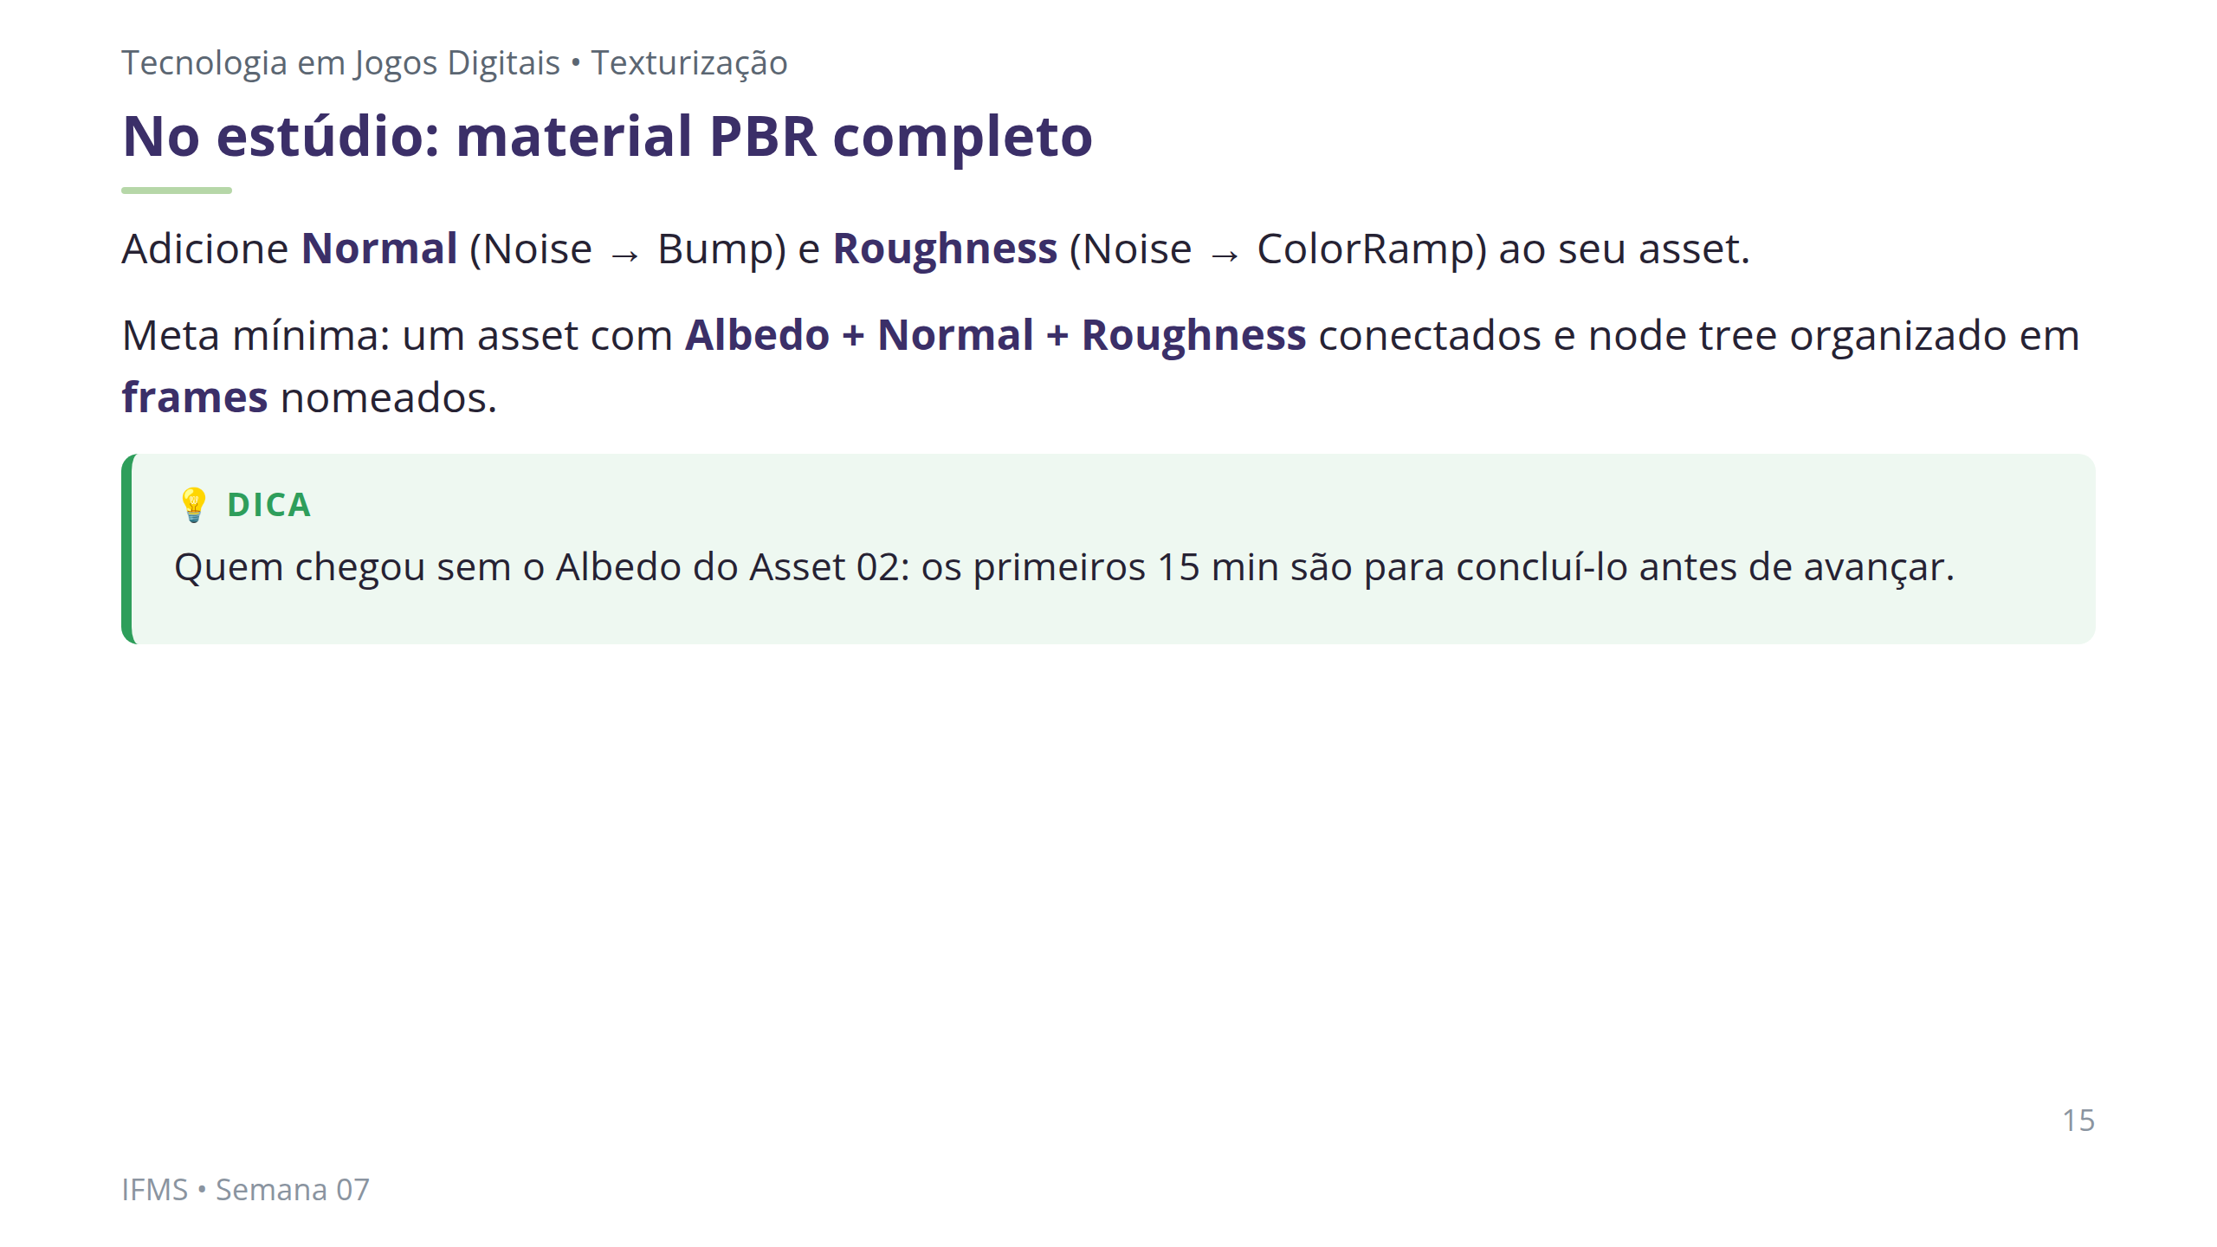
Notes:
Notas: Consigna do estúdio. Dois blocos: quem falta terminar o Albedo do Asset 02 fecha isso primeiro (Bloco A, ~15 min); toda a turma adiciona Normal e Roughness (Bloco B). Nomenclatura: [Nome]_Asset01_PBR_S07.blend. Capturar screenshot do node tree + render comparativo antes/depois do Normal Map. Organizar em frames (Ctrl+J) é equivalente a organizar camadas no Krita.

Slide 16
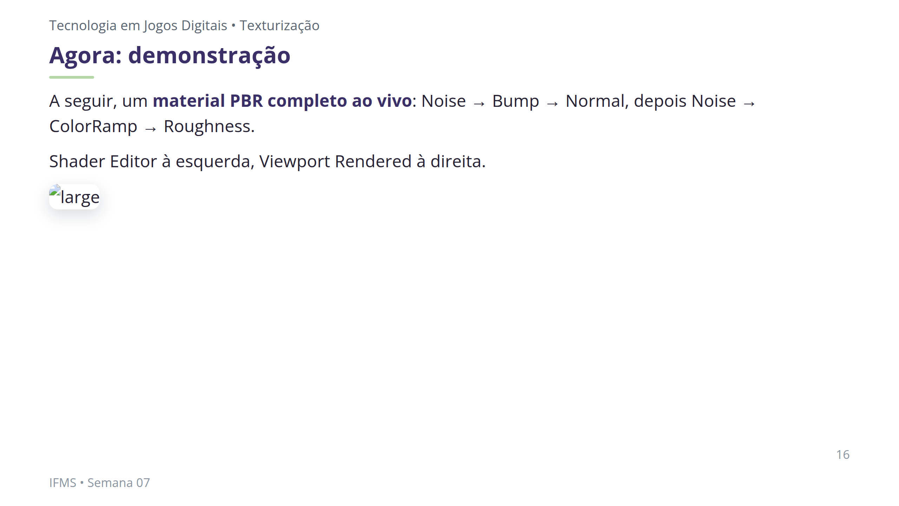
Notes:
Notas: Transição para a demonstração de 20 min. Sequência: parede com Albedo da Semana 6 -> Noise → Bump → Normal (calibrar Strength) -> segundo Noise → ColorRamp → Roughness (afastar marcadores) -> organizar em frames -> comparar antes/depois desabilitando os frames com M. Não demonstrar SSS — ele fica para a Semana 8, junto ao sistema de camadas do 3D Coat. Fechar com a mensagem: o asset é idêntico geometricamente; o que mudou foi a informação que chegou ao cálculo de luz. [!FIGURA] Objetivo didático: dar à turma um alvo visual do resultado esperado e antecipar o layout de tela da demonstração. Arquivo sugerido: assets/demo_material_completo.webp Descrição: tela dividida. À esquerda, o Shader Editor do Blender com dois frames nomeados (Normal_Procedural e Roughness_Variacao) e os nós conectados ao Principled BSDF. À direita, o Viewport Rendered com a parede de pedra exibindo relevo e variação de brilho sob HDRI neutra. Como produzir: no Blender, montar o material completo com os dois frames organizados, ativar Viewport Rendered com HDRI neutra e capturar as duas áreas. Compor lado a lado no Krita.

